Slide 1
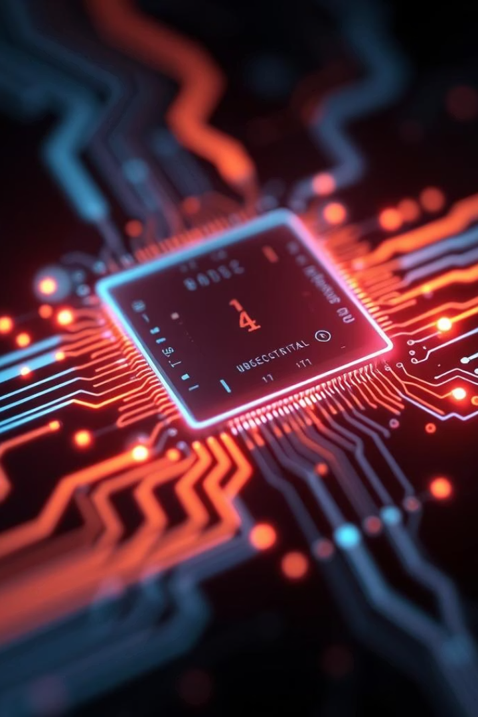
MESS/DESS/AIMS: Мониторинг Электрических Сетей
Комплексное решение для безопасности и оптимизации электросетей
*MESS/DESS – монитор и диспетчер ЭСС
*AIMS – АПК системы мониторинга с искусственным интеллектом и анализом
данных

Slide 2
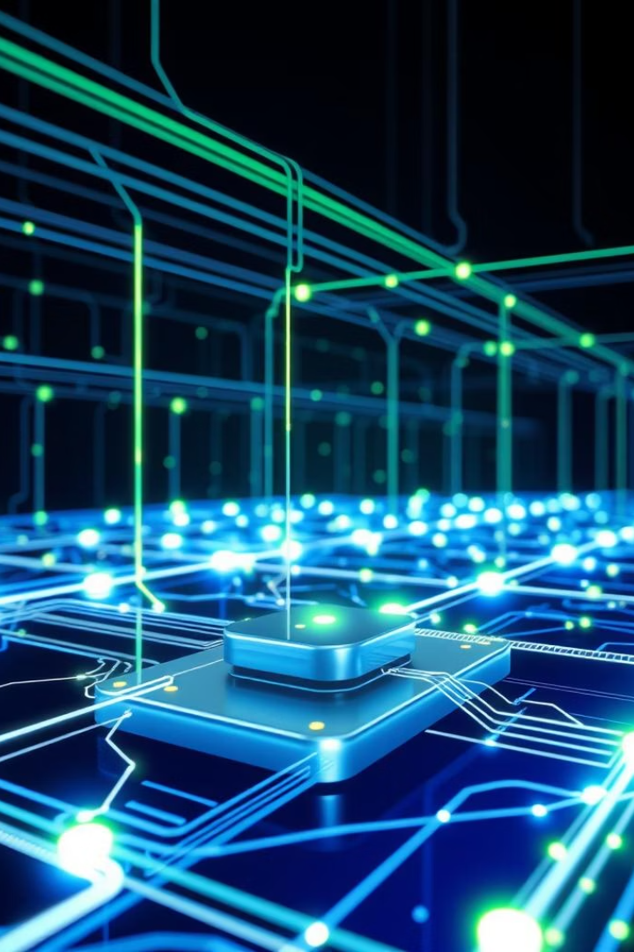



Особенности Микроконтроллера
Микропроцессор AVR
Безопасность и Эффективность
Высокоточный мониторинг электросетей
Оптимизация работы электросети
Комплексное Решение
Не просто датчики, а система

Slide 3
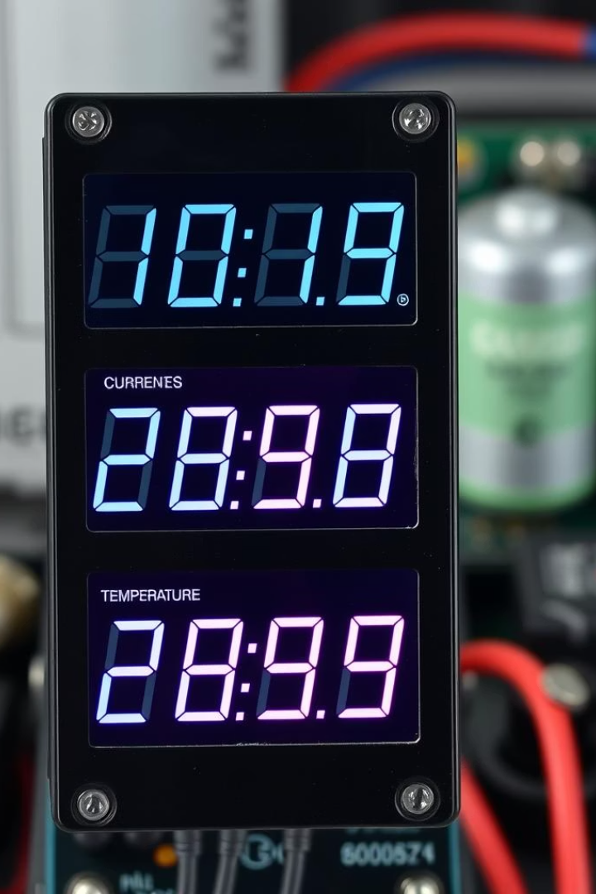

Измерение Параметров Сети
Температура датчиков
-40 до +125 °C, точность 0.1 °C

Slide 4
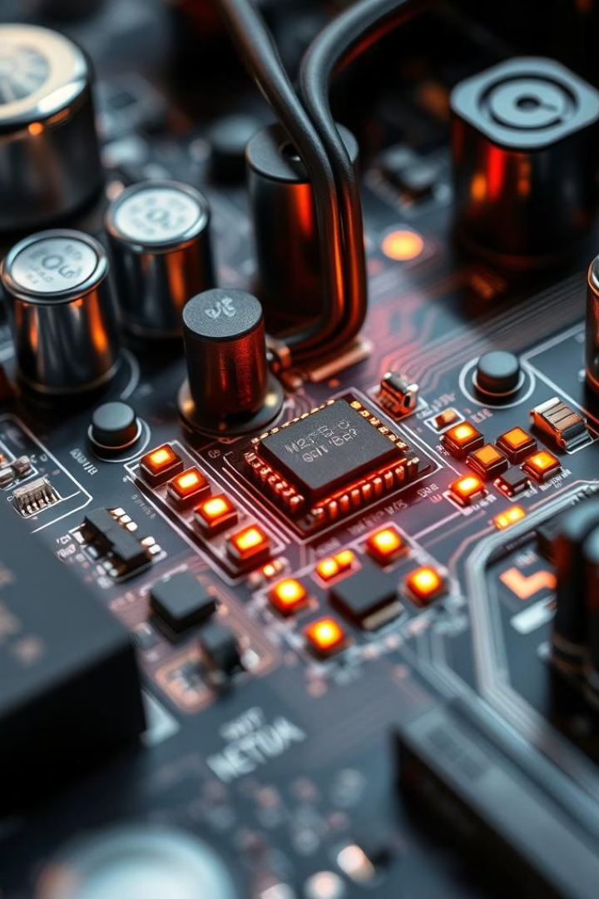
Технические Характеристики
Диапазон рабочих температур
-20 °C до 125°C
Срок службы
> 5 лет

Slide 5
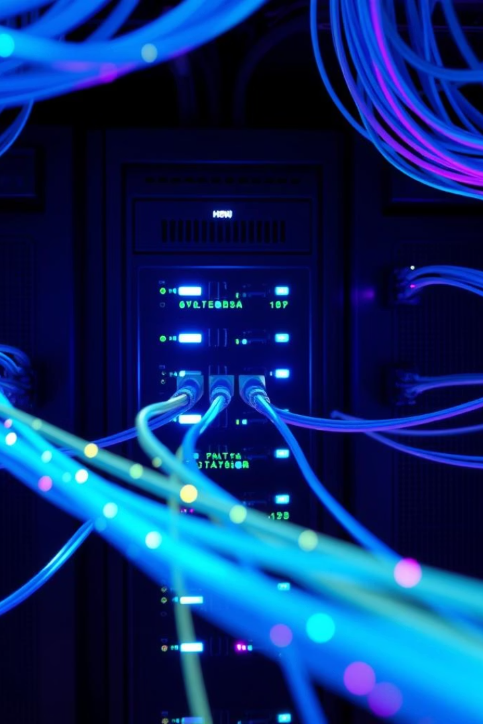

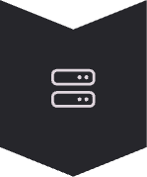

Функциональность и Передача Данных
Высокая Точность
Качественные цифровые датчики
Производительность
Микропроцессор обеспечивает стабильность
Передача Данных
UART, Lan, WiFi, GSM.

Slide 6










Сохранение и Анализ Данных
Визуализация
Сохранение
Данные в реальном времени
Все данные в базе данных
Статистический Анализ
Выявление тенденций, прогнозирование
Интеграция
С системами управления и аналитики
Автоматизация
Уведомления, корректирующие меры

Slide 7
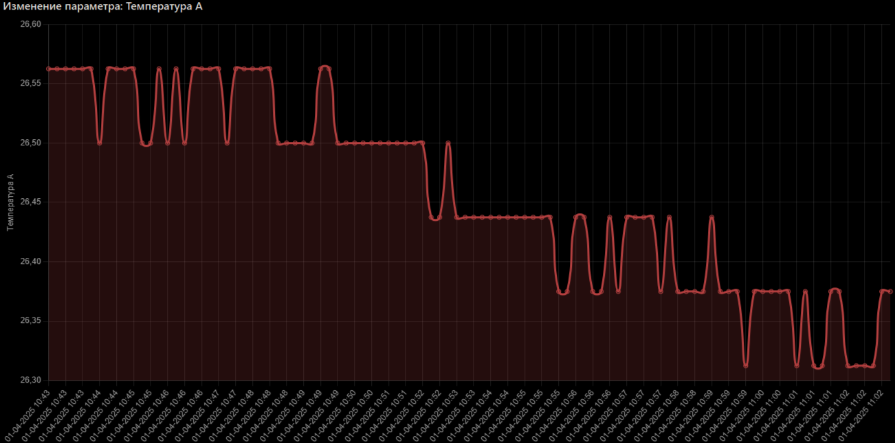
Изменение параметров температуры

Slide 8
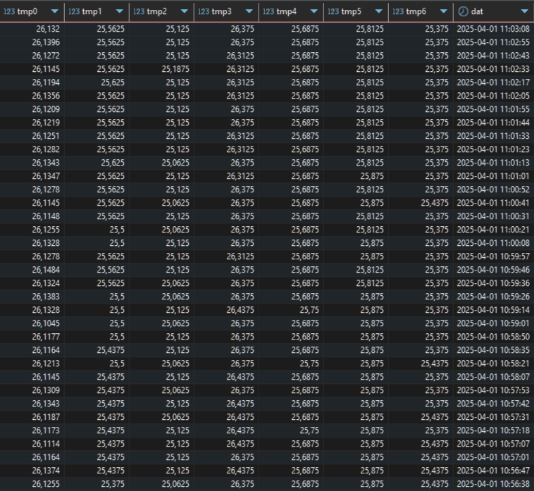
Пример получаемых данных о температуре
Где:
tmp(x) – датчик температуры
dat – дата и время полученных данных

Slide 9




Преимущества Использования
Надежность
Долгосрочная и стабильная работа
Гибкость
Легкая интеграция в любую систему
Эффективность
Оптимизация работы электросети
Простота Использования
Легкий доступ к данным для анализа

Slide 10
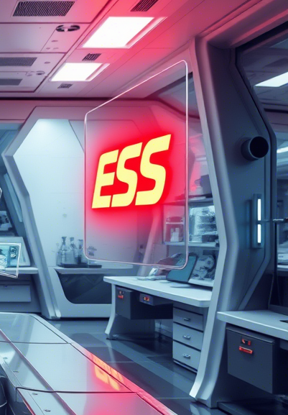
Заключение
1
2
Надежность
Эффективность
Полный контроль над электросетью
Оптимизация потребления энергии
3
Простота
Легкость использования

